Slide 1
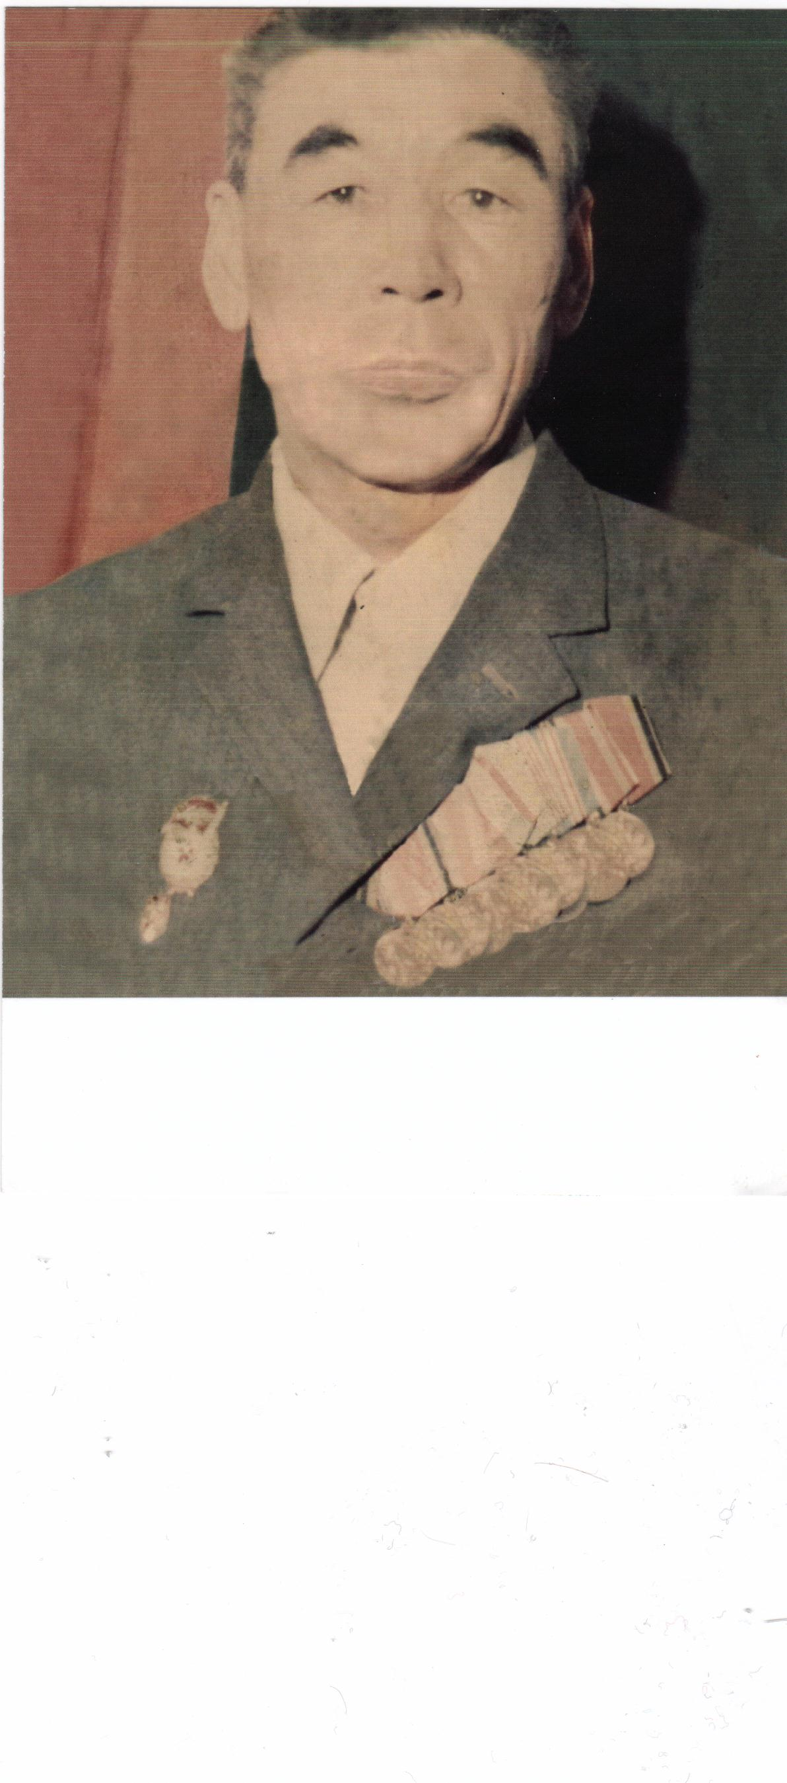
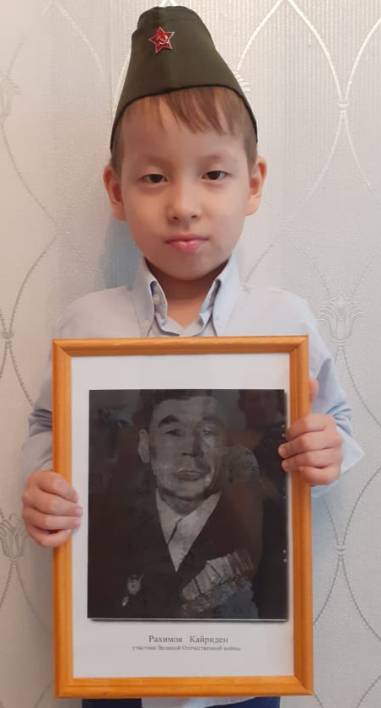
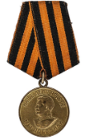
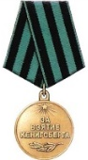
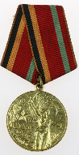
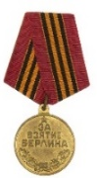
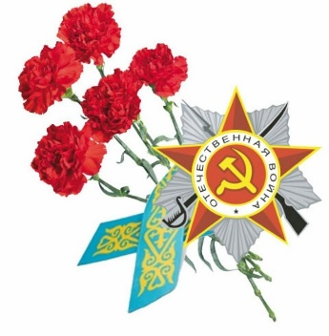
«Дедушкина медаль»
Рахимов Кайриден (5 января 1926 – 4 мая 1994 гг.).
Место рождения: Актогайский район Павлодарской области.
Призван на фронт в декабре 1944 года, был стрелком 893 сп. 3 сб. 9 роты. С 25 апреля 1945 года воевал на 1 Белорусском фронте.
27 августа 1945 года проходил службу в 820 миномётном полку, рядовым миномётчиком. С 1948 года обучался в полковой школе. С 1949 года проходил службу по ВУС-1.
Уволен в запас на основании постановления Совета министров от 28 января 1950г.
Награжден: медалью «За взятие Берлина», медалью «За взятие Кенигсберга», медалью «За победу над Германией в Великой Отечественной войне 1941-1945 гг.», медалью «ХХХ лет Советской Армии и флота», юбилейной медалью «20 лет Победы в Великой Отечественной войне 1941-1945 гг.», юбилейной медалью «30 лет Победы в Великой Отечественной войне 1941-1945 гг.», медалью «60 лет Вооруженных сил».
Прадед
Рахимова Расула,
будущего первоклассника
ГУ «СОШ им.К.Макпалеева»

Slide 2
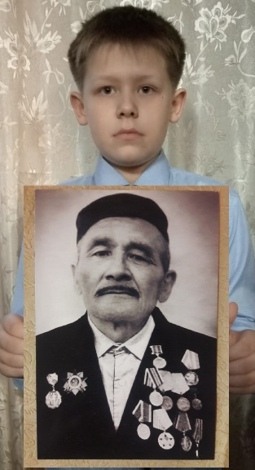
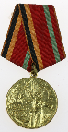
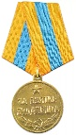
«Дедушкина медаль»
Сыздыков Каиргельды (1913 – 1996 гг.).
Место рождения: Павлодарская область, Иртышский район, Максимо- Горьковский сельский округ, село Кайманачиха.
Призван в ряды Красной армии в ноябре 1941 года в состав III Украинского фронта 66 стрелкового полка – автоматчиком.
С мая 1942 года по январь 1944 года находился в плену в Германии. В январе 1944 года с группой пленных сбежал с плена и присоединился к партизанскому отряду. С 14 февраля 1944 года по 7 марта 1945 года воевал в партизанском отряде «Черногорский» – Югославия. С марта 1944 года по май 1945 года воевал в 1172 стрелковом полку. Демобилизован Указом Президиума Верховного Совета СССР № 29945 в сентябре 1945 года.
Всю жизнь прожил в селе Кайманачиха. Воспитал четверых детей и двенадцать внуков.
Награжден: медалью «За победу над Германией в Великой Отечественной войне 1941-1945 гг.», медалью «За боевые заслуги», медалью «За взятие Будапешта», орденом «Отечественной войны I степени», юбилейной медалью «20 лет Победы в Великой Отечественной войне 1941-1945 гг.», юбилейной медалью «30 лет Победы в Великой Отечественной войне 1941-1945 гг.».
Прадед
Полякова Давида,
ученика 5 «Е» класса
ГУ «СОШ им.К.Макпалеева»

Slide 3
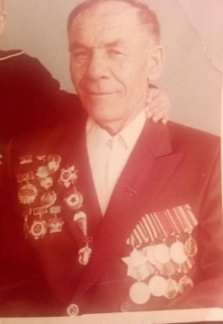
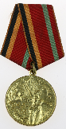
«Дедушкина медаль»
Горячев Григорий Иванович (14 октября 1923 – 3 марта 2004 гг.).
Место рождения: г. Рязань.
Призван на фронт 23.03.1942 года из Казахской ССР г.Павлодар. Воевал в составе «ГВДБ» (гвардейской воздушно- десантной бригады). В поступление в войска он проходил подготовку в Воронежской области. 25 сентября 1943 года 3-я бригада в ночь была отправлена с аэродрома «Лебедин» с Сумской области в тыл врага в количестве 101 человек. До пункта назначения они не добрались, так как начался обстрел врага. В результате этого первые дни десант действовал мелкими группами в количестве 10 человек. После воссоединения с партизанскими отрядами их группа продолжала выполнять свою задачу уничтожения железных дорог и мостов противника. Не раз Григорию Ивановичу приходилось вступать в рукопашный бой с врагами. Имел боевые ранение в грудь, в руку и в ногу. В ночь на 13 ноября 1943 года шли в наступление и овладели рубежом Лозовок , Свидовок, Секирна, Елизаветовка и обеспечили трассирование Днепра частями действующих с фронта.
Во время боев в тылу врага десантниками совместно с партизанами было истреблено свыше 4000 фашистов. В 19 местах было подорвано железнодорожное полотно и пущено под откос 19 эшелонов с живой силой и техникой противника. Уничтожено 52 танка, 6 самоходных орудий, 18 тягачей, 227 различных машин. Вернулся в 1946 году в г.Павлодар.
Награжден: медалью «За боевые заслуги» , медалью «За отвагу» , орденом «Славы», медалью «За победу над фашистской Германией в Великой Отечественной войне 1941-1945 гг.» , юбилейной медалью «20 лет Победы в Великой Отечественной войне 1941-1945 гг.», юбилейной медалью «30 лет Победы в Великой Отечественной войне 1941-1945 гг.».
Прадед
Горячева Михаила,
ученика 6 «В» класса
ГУ «СОШ им.К.Макпалеева»

Slide 4
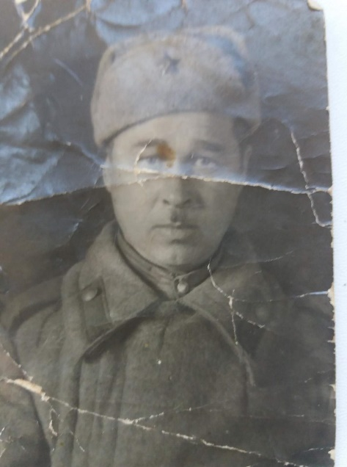
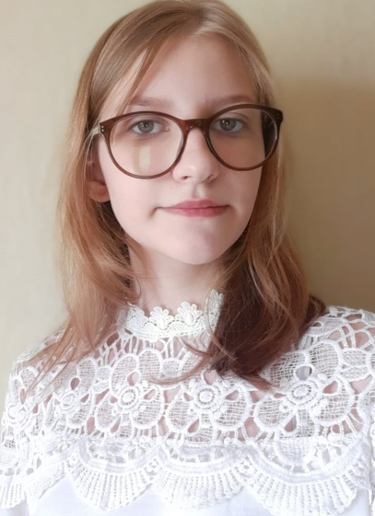
«Дедушкина медаль»
Сафонов Иван Семёнович (8 марта 1903 – 23 декабря 1985 гг.).
Призван в Кемерский РВК, Новосибирская область, Кемерский район. Поступил на службу в конце 1941 года, ему было 38 лет.
В 1944 году по ранению комиссовали в Казахскую ССР. В дальнейшем служил при штабе.
Домой вернулся в 1946 году.
Награжден медалью «За боевые заслуги».
Прадед
Заниной Анастасии,
ученицы 8 «А» класса
ГУ «СОШ им.К.Макпалеева»

Slide 5
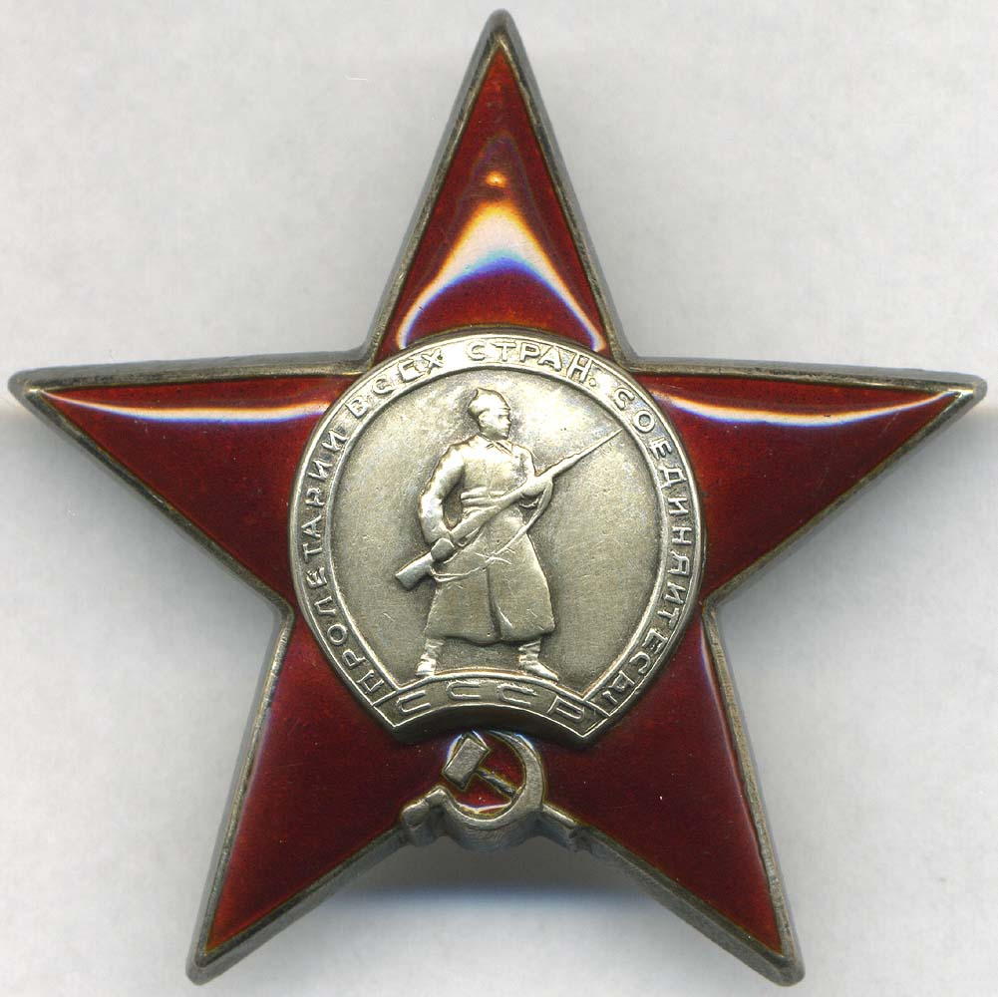
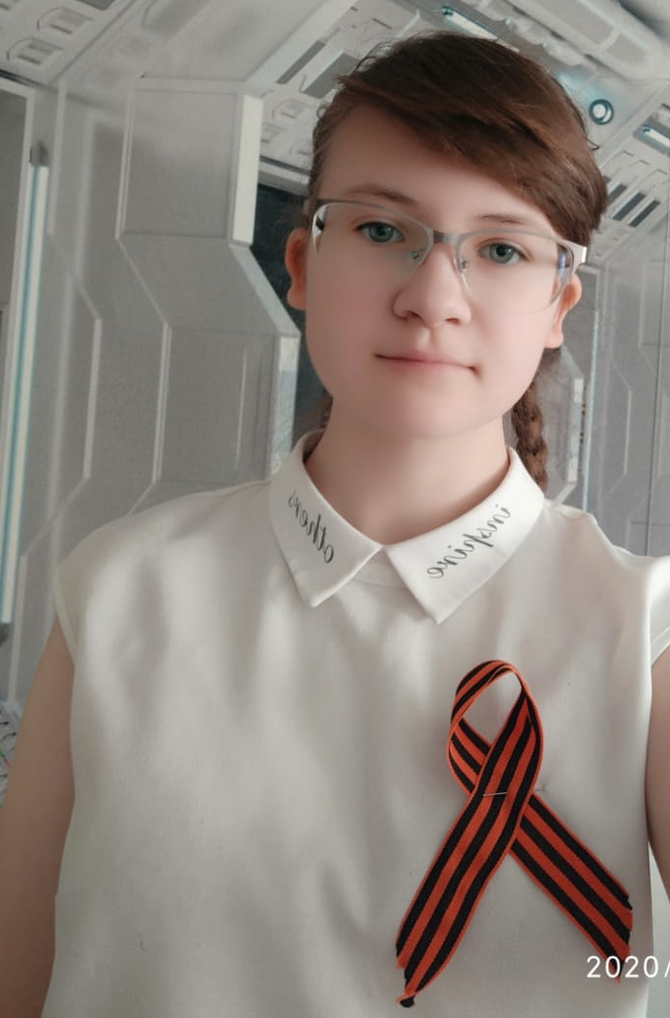
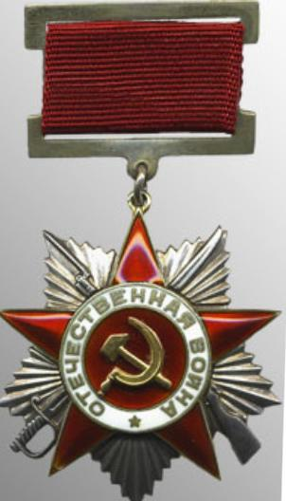
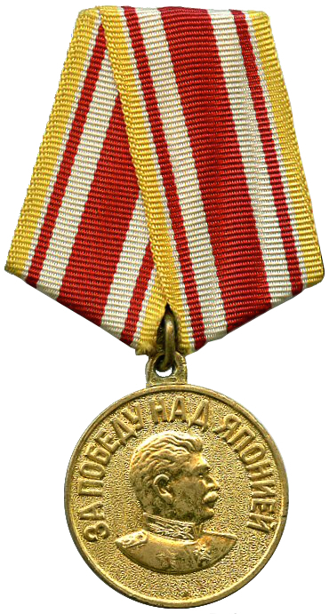
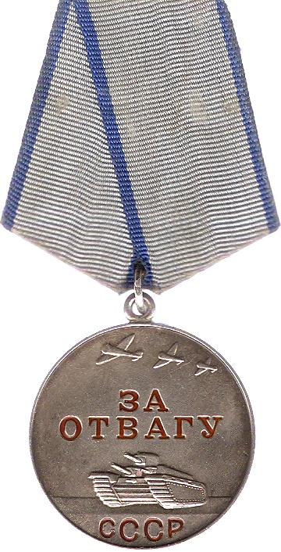
«Дедушкина медаль»
Чуб Пётр Илларионович ( 1926 – 1988 гг.).
Место рождения: село Корниловка, Иртышский район.
В августе 1943 года, когда ему было 17 лет, Петр Илларионович был призван с Иртышского РВК.
Во время войны был награждён орденами “Красной Звезды” и “Отечественной воны второй степени”, также получил медали “За победу над Японией” и “За отвагу”.
Закончил войну в звании гвардии старшего сержанта в 1945 году в Восточной Пруссии в городе Кенигсберг.
Прадед
Чуб Яны,
ученицы 8 «А» класа
ГУ «СОШ им.К.Макпалеева»

Slide 6
«Дедушкина медаль»
Пахандрин Алексей Михайлович (23 марта 1924 – 30 ноября 1997 гг.).
Жил в Казахской ССР, Максимо-Горьковском сельском округе (Теренколь).
В 1941 году после окончания 10 класса был призван на фронт в семнадцатилетнем возрасте прошёл подготовку в лётной школе. И с 18 лет служил штурманом в летной эскадрильи. Во время войны был дважды ранен.
После окончании войны продолжил службу, и было присвоено звание Гвардии полковник.
Награжден: медалью «За взятие Берлина», медалью «За победу над Германией в Великой Отечественной войне 1941-1945 гг.», медалью «ХХХ лет Советской Армии и флота», юбилейной медалью «20 лет Победы в Великой Отечественной войне 1941-1945 гг.», юбилейной медалью «30 лет Победы в Великой Отечественной войне 1941-1945 гг.», медалью «60 лет Вооруженных сил».
Прадед
Шнакинберг Семёна,
ученика 7 «Г» класса
ГУ «СОШ им.К.Макпалеева»

Slide 7
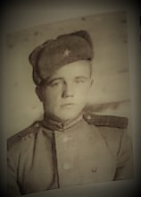
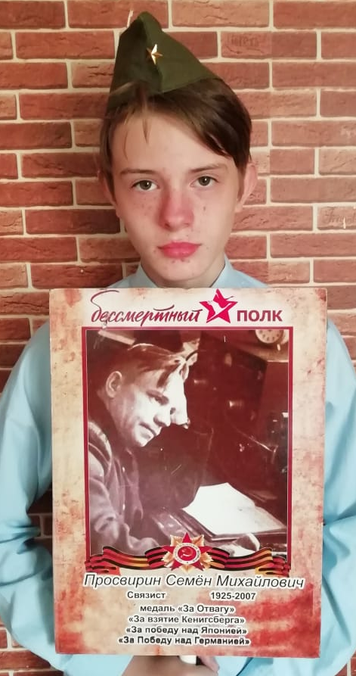
«Дедушкина медаль»
Просвирин Семён Михайлович (1925 – 2007 гг.).
Место рождения: Пензенская область.
В 1943 году призван в армию курсантом в училище связи в город Самарканд. Война уже шла на западных рубежах страны. Молодой связист начинает служить начальником 132 батальона 21-ой мотоштурмовой инженерно-саперной бригады резерва Главного командования (ставшей потом Клайпедской бригадой Первого Прибалтийского фронта). С весны 1944 года освобождали Прибалтику. При наведении переправы через реку под обстрелом держали связь со штабом бригады. Награждён медалью “ За отвагу”. С радиостанцией “РБМ” на спине прошел пешком от Пскова-Эстонию, Литву, Латвию. Закончил войну в Восточной Пруссии.. В 1955 году по его просьбе Министерством связи СССР был направлен на целинные земли. Так с супругой попал в город Павлодар.
медалями.До самого ухода на пенсию в 1985 году,капитан в отставке Просвирин С.М работал на радиостанции в Павлодаре. Своей профессии остался верен.
Награжден: медалью "За отвагу", медалью "За победу над Германией в Великой Отечественной войне 1941-1945 гг.", медалью "За взятие Кенигсберга", медалью "За победу над Японией", медалью "За освоение целинных земель", юбилейной медалью «20 лет Победы в Великой Отечественной войне 1941-1945 гг.», юбилейной медалью «30 лет Победы в Великой Отечественной войне 1941-1945 гг.», медалью «60 лет Вооруженных сил».
Прадед
Пелип Руслана,
ученика 7 «Г» класса
ГУ «СОШ им.К.Макпалеева»

Slide 8
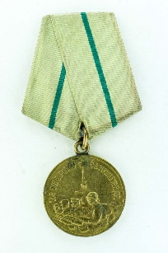
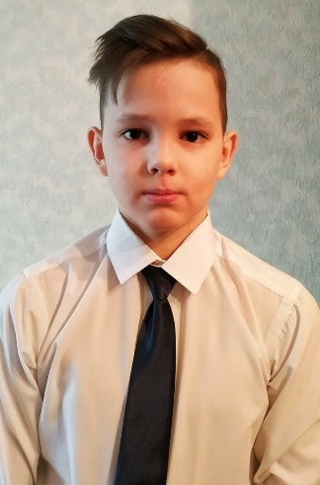
«Дедушкина медаль»
Шайхутдинов Сиразетдин Карамович (19 декабря 1919 – 28 августа 2010 гг.).
Помощник наводчика станкового пулемета в блокадном Ленинграде, 97 отдельный строительный полк, 35 истребительный аэродромный батальон.
Награжден: медалью «За оборону Ленинграда», юбилейной медалью «20 лет Победы в Великой Отечественной войне 1941-1945 гг.», юбилейной медалью «30 лет Победы в Великой Отечественной войне 1941-1945 гг.», медалью «60 лет Вооруженных сил».
Прадед
Ганиева Камиля,
ученика 6 «Б» класса
ГУ «СОШ им.К.Макпалеева»

Slide 9
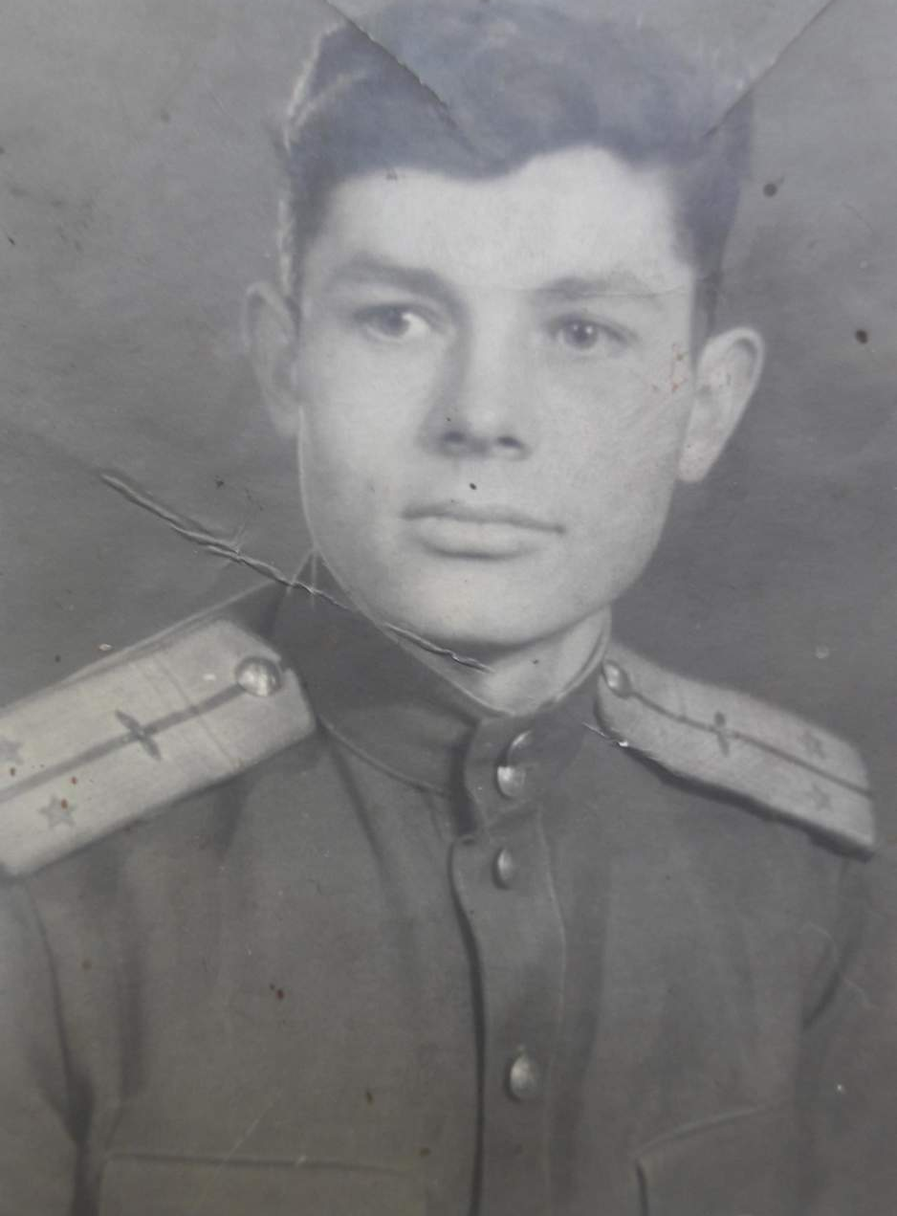
«Дедушкина медаль»
Ковалёв Фёдор Александрович (1922 – 1979 гг.).
Место рождения: село Ивановка Качирского района.
В 1939 году поступил в Петропавловскую лётную школу. В 1940 году перевёлся в Омскую лётную школу, в 1943 году поступил в школу разведки и пол года там проходил обучение.
На фронт попал в 1943 году, летал на самолёте ПО-2.
Участвовал в военных действиях, вывозил разведчиков за линию фронта, работал в службе разведки. Летал на бомбардировщиках. Участвовал в военных действиях в Польше, Германии, имеет медаль «За взятие Берлина в Великой Отечественной войне 1941-1945 гг.».
После войны работал фотографом , вёл аэросъемки. Был по всей Европе.
С 1956 по 1957 гг. жил в Воронеже.
В 1957 году приехал в Павлодар, работал диспетчером в Павлодарском аэропорту.
Прадед
Пелих Елизаветы,
ученицы 5 «Б» класса
ГУ «СОШ им.К.Макпалеева»

Slide 10
«Дедушкина медаль»
Сергеев Михаил Иванович ( 8 августа 1910 – 24 ноября 1991 гг.).
Звание: красноармеец.
Место службы: 1099 пап РГК.
На фронт ушел в 1942 году из Челночно-Вершинского района Самарской области.
Воевал в должности «заряжающего снаряды орудия дальнобойной артиллерии». Отлично владел своей специальностью. Благодаря его умению, второе орудие при огневых налетах на противника давало отличный темп огня. В бою был решителен и смел. Своей работой, дисциплинированностью, служил примером всему расчету своего орудия. Имел ряд благодарностей. Дошёл до Берлина.
Заряжающий снаряды орудия дальнобойной артиллерии. Дошел до Берлина.
Награжден медалью «За боевые заслуги».
Прадед
Вергизова Дениса,
ученика 5 «Б» класса
ГУ «СОШ им.К.Макпалеева»

Slide 11
«Дедушкина медаль»
Вергизов Фёдор Тимофеевич ( 1908 – 2 августа 1998 гг.).
Звание: красноармеец.
Место службы: 1099 пап РГК.
Призван на фронт минометчиком 1 августа 1941 года Бузулукским РВК Чкаловской (ныне Оренбургской) области.
Участвовал в боевых действиях в составе 486 стрелкового полка, 177 стрелковой дивизии на Ленинградском фронте. В районе города Жихарев, направление старой Руссы, при наступлении своей части отражал неоднократные атаки немцев, уничтожил ДЗОТы и живую силу противника, тем самым уменьшил силу огня противника и дал возможность своей части вести наступление с наименьшими потерями личного состава.
Награжден медалью «За боевые заслуги».
Прадед
Вергизова Дениса,
ученика 5 «Б» класса
ГУ «СОШ им.К.Макпалеева»

Slide 12
«Дедушкина медаль»
Кордюков Стефан Иванович ( 28 декабря 1914 – 24 мая 2011 гг.).
На фронт был призван в 1941 году из г.Кишинева. Воевал в составе 1-ой Одесской кавалерийской дивизии 3-го эскадрона 5-го кавалерийского полка первым номером пулеметного расчета.
Отличник «Ворошиловского стрелка». В 1946 году в демобилизован.
Награжден: орденом «Славы», медалью «ХХХ лет Советской Армии и флота», юбилейной медалью «20 лет Победы в Великой Отечественной войне 1941-1945 гг.», юбилейной медалью «30 лет Победы в Великой Отечественной войне 1941-1945 гг.», юбилейной медалью «50 лет Победы в Великой Отечественной войне 1941-1945 гг. », медалью «60 лет Вооруженных сил».
Прадед
Вергизова Дениса,
ученика 5 «Б» класса
ГУ «СОШ им.К.Макпалеева»

Slide 13
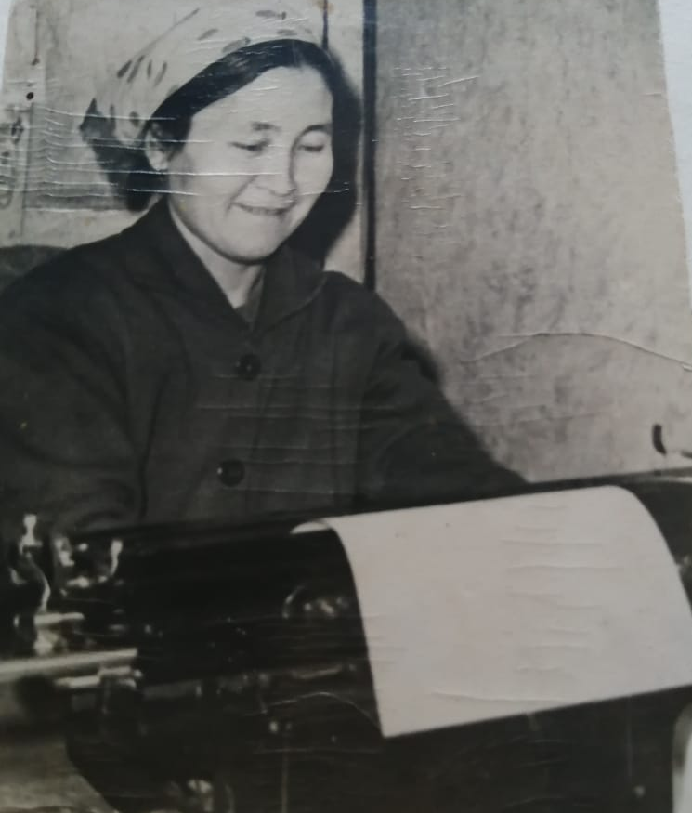
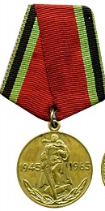
«Бабушкина медаль»
Сыздыкова Бадиша ( 1916 – 1998 гг.).
Труженик тыла, работала машинисткой на печатной машинке.
Награждена: медалью «За доблестный труд», юбилейной медалью «20 лет Победы в Великой Отечественной войне 1941-1945 гг.», юбилейной медалью «30 лет Победы в Великой Отечественной войне 1941-1945 гг.», юбилейной медалью «50 лет Победы в Великой Отечественной войне 1941-1945 гг.».
Прабабушка
Мабарьянова Асылбека,
ученика 6 «Б» класса
ГУ «СОШ им.К.Макпалеева»

Slide 14
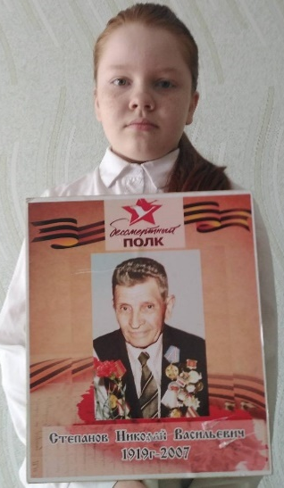
«Дедушкина медаль»
Степанов Николай Васильевич ( 1919 – 2007 гг.).
Награжден: орденом «Славы» , медалью «За взятие Берлина», медалью «За победу над Германией в Великой Отечественной войне 1941-1945 гг.», медалью «ХХХ лет Советской Армии и флота», юбилейной медалью «20 лет Победы в Великой Отечественной войне 1941-1945 гг.», юбилейной медалью «30 лет Победы в Великой Отечественной войне 1941-1945 гг.», медалью «50 лет Вооруженных сил».
Прадед
Сорока Виоллеты,
ученицы 5 Е класса
ГУ «СОШ им.К.Макпалеева»

Slide 15
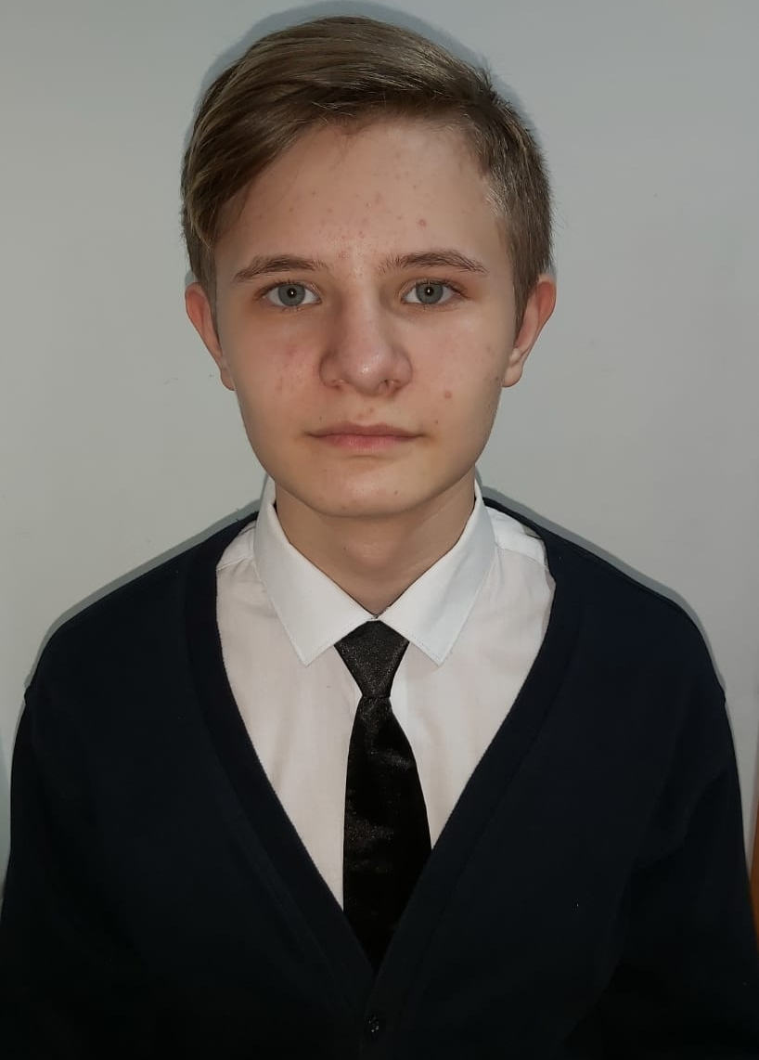
«Дедушкина медаль»
Каширин Дмитрий Григорьевич (1908 – 22 мая 1942 гг.).
Место рождения: РСФСР, Сталинградская область, Кругловский район, совхоз Родничок.
Был призван в Кругловский РВК, Сталинградской области, Кругловского района.
Служил в 850 стрелковом полку, 277 стрелковой дивизии. Был убит в бою за Социалистическую родину.
Захоронен в Украинской ССР, Харьковской обл., Харьковского района, с. Веселое /по направлению к селу/, на опушке леса, в братской могиле.
Награжден: медалью «За отвагу» посмертно.
Прадед
Соловьева Максима,
ученика 6 «Б» класса
ГУ «СОШ им.К.Макпалеева»

Slide 16
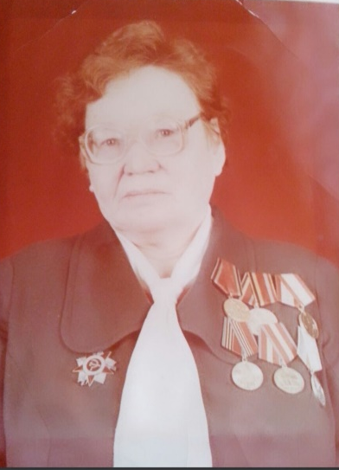
«Бабушкина медаль»
Бакланова Екатерина Григорьевна (1921 – 2005 гг.).
Место рождения: город Тихвин Ленинградской области.
С первых дней войны она была мобилизована.
Службу начала в 54-й Армии Волховского фронта, в сортировочном эвакогоспитале.
Через заботливые руки старшины медслужбы прошли тысячи раненых бойцов. Каждого надо было ободрить теплым словом, поддержать, подлечить, ведь в сортировочный эвакогоспиталь раненые поступали прямо с поля боя.
Вместе с наступающей армией госпиталь продвигался на запад.
Известие о Победе пришло, когда госпиталь находился в Полоцке. Демобилизовалась в 1946 году.
В 1965 году приехали с семьей в город Павлодар на пуск цехов Алюминиевого завода.
Награждена: орденом «Славы», юбилейной медалью «20 лет Победы в Великой Отечественной войне 1941-1945 гг.», юбилейной медалью «30 лет Победы в Великой Отечественной войне 1941-1945 гг.», медалью «60 лет Вооруженных сил».
Прабабушка
Бондаренко Валерии,
ученицы 7 «Б» класса
ГУ «СОШ им.К.Макпалеева»

Slide 17
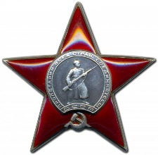
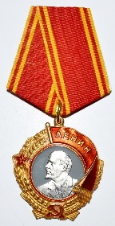
«Дедушкина медаль»
Бакланов Анатолий Васильевич ( 1 сентября 1923 – 3 мая 1995 гг.).
Место рождения: станция Войбоково Мгинского района Ленинрадской области.
Участник Великой Отечественной войны с февраля 1942 года, старший лейтенант.
Награжден орденом «Красной Звезды», орденом Ленина, орденом «Отечественной войны».
После возвращения с фронта служил в органах МВД.
В 1953-1965 годах работал спецкальщиком на Тихвинском глиноземном заводе Ленинградской области. С 1965-1979 спецкальщик, старший спецкальщик, бригадир спецкальщиков Павлодарского алюминиевого завода.
Герой Социалистического труда (1971г.). Почётный гражданин Павлодара (1977).
С 1979 г. на пенсии. Посмертно Капитан.
Прадед
Бондаренко Валерии,
ученицы 7 «Б» класса
ГУ «СОШ им.К.Макпалеева»

Slide 18
«Дедушкина медаль»
Темиржанов Кабыкен (15 мая 1920 – 5 сентября 2001 гг.).
Место рождения: село Сарышыганак Павлодарская область.
Военная специальность: снайпер.
Звание: сержант.
Воевал в составе отдельной стрелковой бригады 44-го запасного стрелкового полка в качестве командира отделения станковых пулемётов 276-го полка.
Участвовал в обороне Сталинграда, в освобождении Украины, Белоруссии, Польши, Германии. В мае 1945 года вместе с Советской Армией дошёл до Берлина. За проявленный героизм и мужество был награжден медалью Жукова. В 1946 году вернулся в город Павлодар с орденом «Славы III степени» и 13-ю медалями.
Награжден: медалью «За взятие Берлина», медалью «За победу над Германией в Великой Отечественной войне 1941-1945 гг.», медалью «ХХХ лет Советской Армии и флота», юбилейной медалью «20 лет Победы в Великой Отечественной войне 1941-1945 гг.», юбилейной медалью «30 лет Победы в Великой Отечественной войне 1941-1945 гг.», юбилейной медалью «40 лет Победы в Великой Отечественной войне 1941-1945 гг.».
Прадед
Даир Наргис,
ученицы 6 «Б» класса
ГУ «СОШ им.К.Макпалеева»

Slide 19
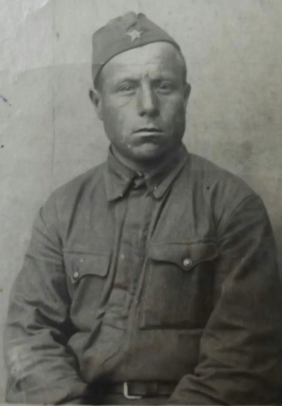
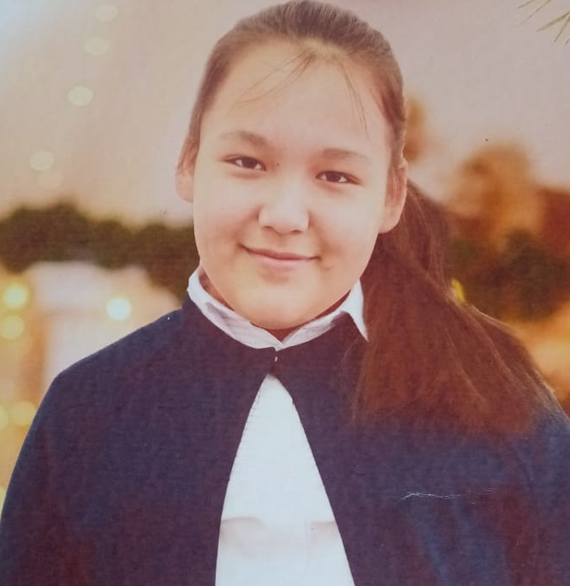
«Дедушкина медаль»
Васильев Николай Алексеевич, рядовой, погиб 11 июля 1943 года на Курской дуге.
Его фамилия записана на обелиске славы в г.Павлодар.
Награжден: медалью «За отвагу» посмертно.
Прадед
Кульмукановой Жанны,
ученицы 6 «А» класса
ГУ «СОШ им.К.Макпалеева»

Slide 20
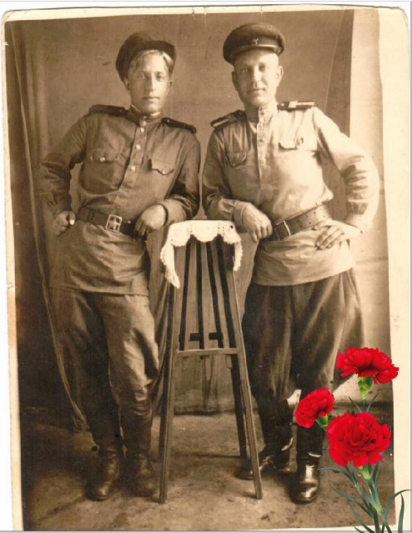
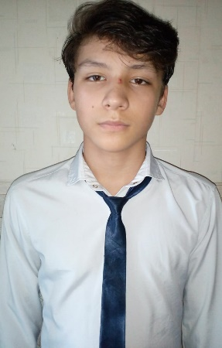
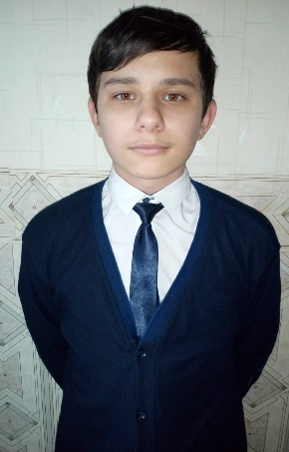
«Дедушкина медаль»
Журавлев Владимир Алексеевич.
Родился в 1921 году в г. Купино Новосибирской области.
Призван на службу в 1942 году.
Гвардии рядовой.
Журавлев Георгий Алексеевич.
Родился в 1919 году в г. Купино Новосибирской области.
Призван на службу в 1939 году.
Награждёны медалями “За отвагу”.
Прадеды
Музданова Александра,
ученика 8 «А» класса и Музданова Павла,
ученика 6 «А» класса
ГУ «СОШ им.К.Макпалеева»

Slide 21
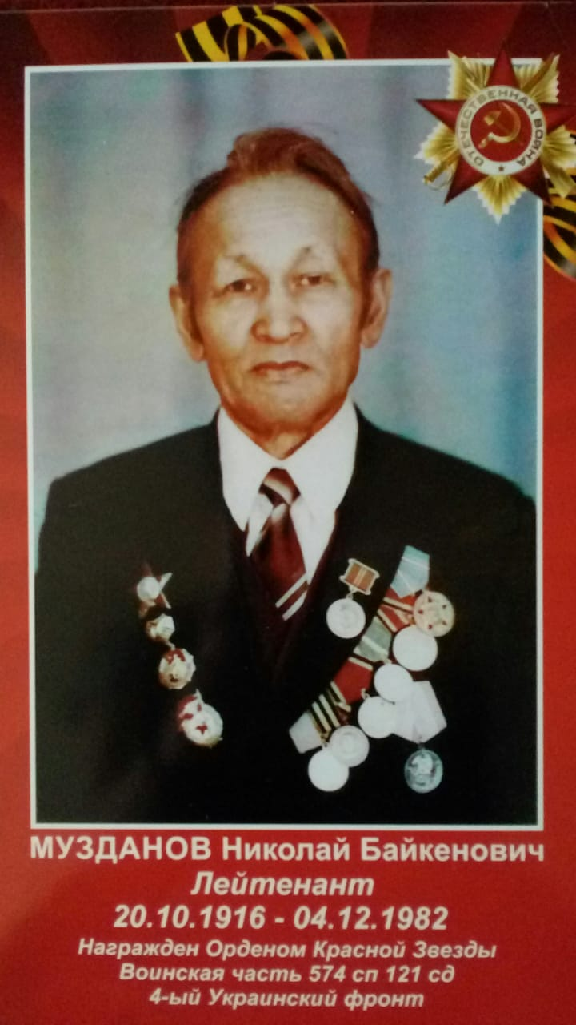
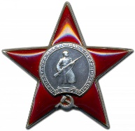
«Дедушкина медаль»
Музданов Николай Байкенович (20 октября 1916- 4 декабря 1982 гг.).
Воинское звание: лейтенант.
Служил в воинской части 574 сп. 121 сд. 4-ый Украинский фронт.
Награжден: орденом «Красной Звезды», медалью «За отвагу», медалью «За боевые заслуги», медалью «За победу над Германией в Великой Отечественной войне 1941-1945 гг.», медалью «ХХХ лет Советской Армии и флота», юбилейной медалью «20 лет Победы в Великой Отечественной войне 1941-1945 гг.», юбилейной медалью «30 лет Победы в Великой Отечественной войне 1941-1945 гг.».
Прадед
Музданова Александра,
ученика 8 «А» класса и Музданова Павла,
ученика 6 «А» класса
ГУ «СОШ им.К.Макпалеева»

Slide 22
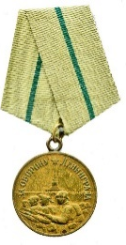
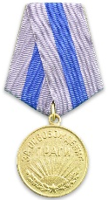
«Дедушкина медаль»
Дорошенко Максим Фёдорович (1910-2002гг.).
Призван в 1941 году. Рядовой 4-й гвардейской танковой армии.
Награжден: медалью «За оборону Сталинграда», медалью «За оборону Ленинграда», медалью «За освобождение Праги», медалью «За взятие Берлина», медалью «За победу над Германией в Великой Отечественной войне 1941-1945 гг.», медалью «За отвагу», медалью «За боевые заслуги», орденом «Великой Отечественной войны», орденом «Славы III степени», юбилейной медалью «20 лет Победы в Великой Отечественной войне 1941-1945 гг.», юбилейной медалью «30 лет Победы в Великой Отечественной войне 1941-1945 гг.», юбилейной медалью «50 лет Победы в Великой Отечественной войне 1941-1945 гг.».
Прадед
Глазыриной Анастасии,
ученицы 6 «Б» класса
ГУ «СОШ им.К.Макпалеева»

